Slide 2
Exposición de experto

Slide 3
Temas a desarrollar
Objetos y Metodología (POO)
Abstracción
Encapsulamiento
Herencia
Polimorfismo
Diagrama de Clases
Síntesis

Slide 4
Objetos y Metodología (POO)

Slide 5
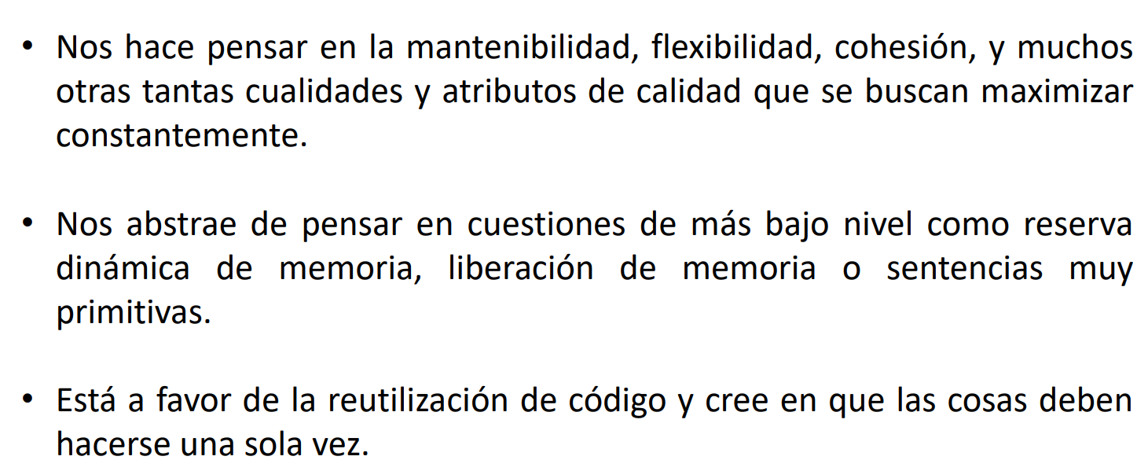
Objetos y Metodología (POO)

Slide 6
Objetos y Metodología (POO)
Todo objeto cuenta con tres características que lo diferencia del resto
Identidad
Comportamiento
Estado interno

Slide 7
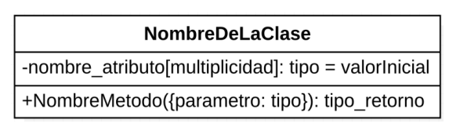
Objetos y Metodología (POO)
Los sistemas pueden ser vistos como un conjunto de objetos o entidades con una identidad y comportamiento propio, los cuales interactúan entre sí para alcanzar el objetivo común del sistema

Slide 8
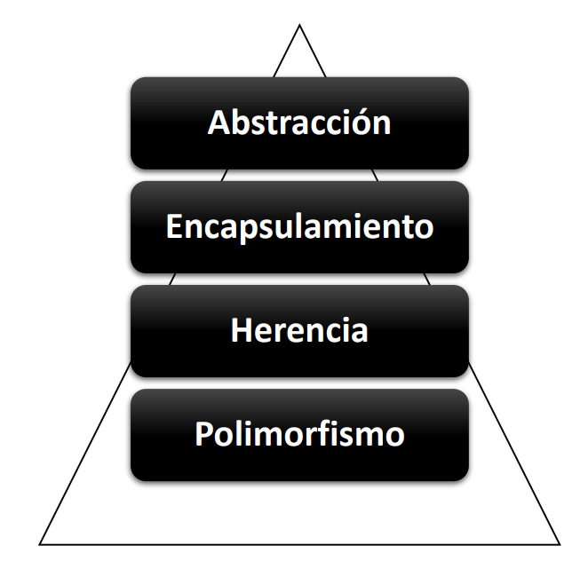
Objetos y Metodología (POO)
Organizar el código fuente
Reusar código fuente en similares contextos

Slide 9
Abstracción

Slide 10
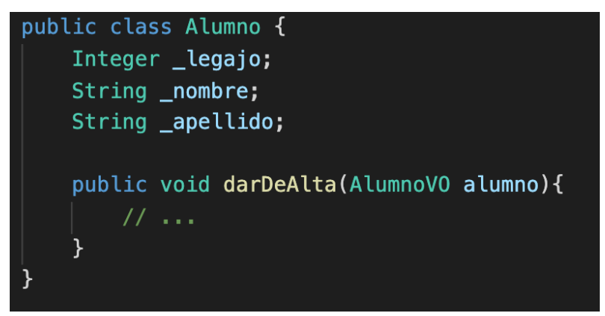
Abstracción
Los atributos y métodos de una clase deben ser relevantes para el dominio que estamos modelando

Slide 11
Encapsulamiento

Slide 12
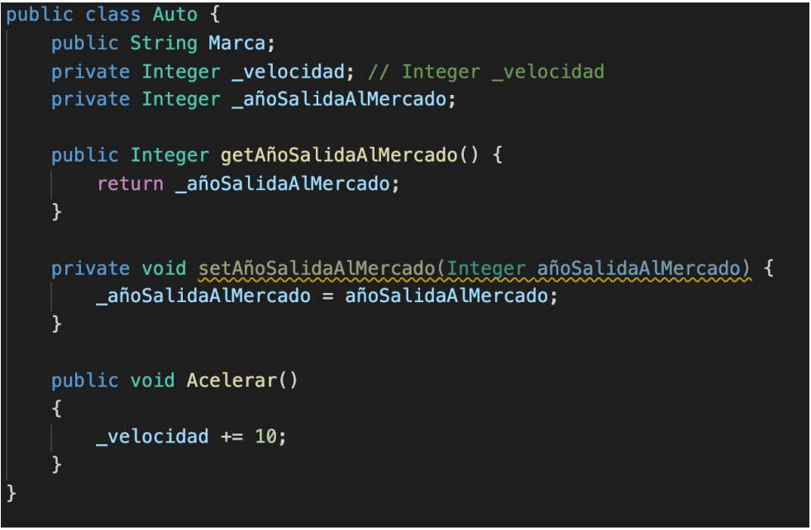
Encapsulamiento
El encapsulamiento nos permite controlar quién puede ver y utilizar los distintos módulos internos de nuestro sistema.
En términos de clases, con el encapsulamiento definimos el acceso a los miembros de la clase.

Slide 13
Herencia

Slide 14
Herencia
La herencia es una relación especial entre dos clases, la clase base y la clase derivada, en donde la clase derivada obtiene la habilidad de utilizar ciertas propiedades y funcionalidades de la clase base, incluso pudiendo sustituir funcionalidad de la clase base. La idea es que la clase derivada “hereda” algunas de las características de la clase base.

Slide 15
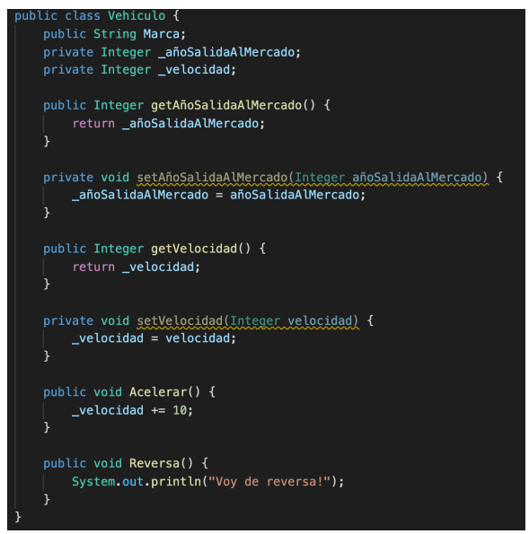
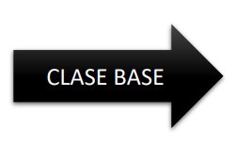
Herencia

Slide 16
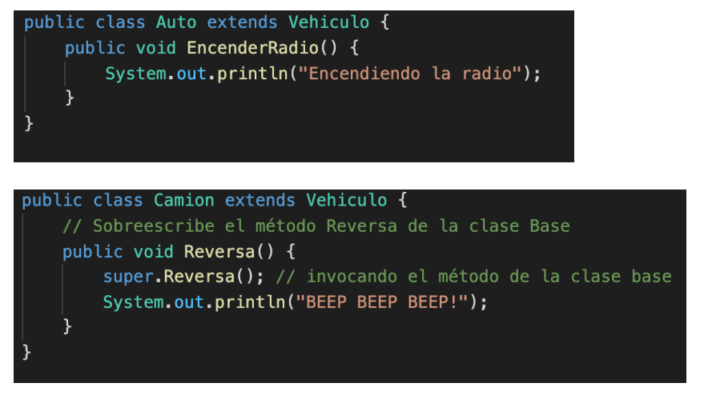
Herencia – clases derivadas

Slide 17
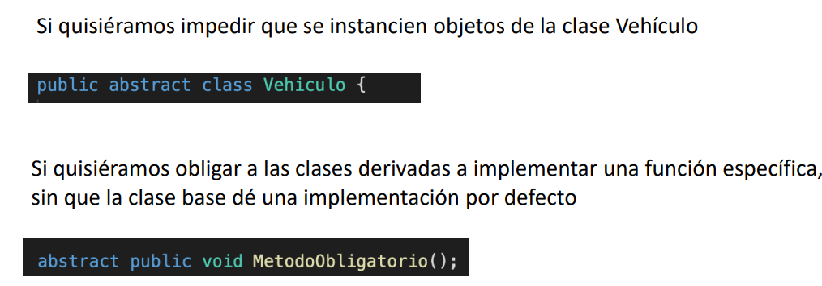
Herencia – clases derivadas
REF: Visual Studio Code

Slide 18
Polimorfismo

Slide 19
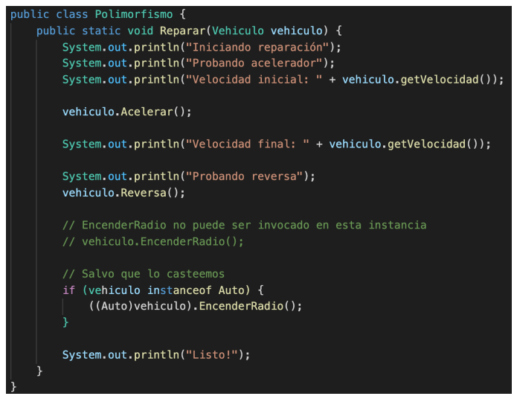
Polimorfismo
Polimorfismo significa de muchas formas. En nuestro caso llamamos polimorfismo cuando un método recibe un parámetro que abarca varios tipos.

Slide 20
Diagrama de clases

Slide 21
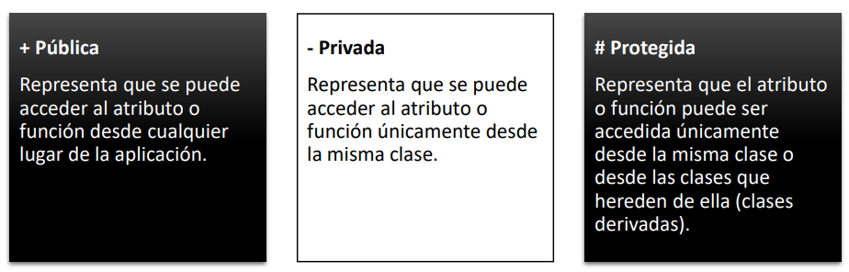
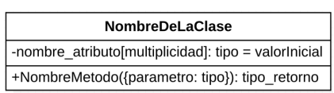
Repaso
Este tipo de elementos normalmente se utilizan para representar conceptos o entidades del “negocio”.
Una clase define un grupo de objetos que comparten características, condiciones y significado.

Slide 22
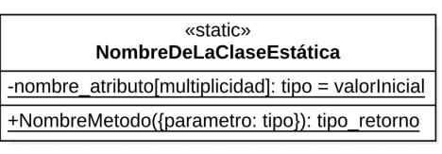
Clases estáticas
Aquella clase que se usa sin necesidad de realizar una instanciación de la misma.
Son adecuadas cuando no tienen que almacenar información, sino sólo realizar cálculos o algún proceso que no cambie.
Una característica estática se define como aquella que es compartida por cada clase y no instanciada para cada uno de los objetos de esa clase.

Slide 23
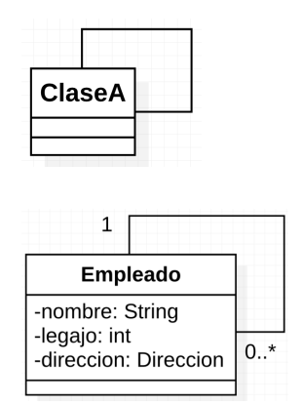
Relaciones
Una relación identifica una dependencia. Esta dependencia puede ser entre dos o más clases (más común) o una clase hacia sí misma (menos común, pero existen), este último tipo de dependencia se denomina dependencia reflexiva.

Slide 24
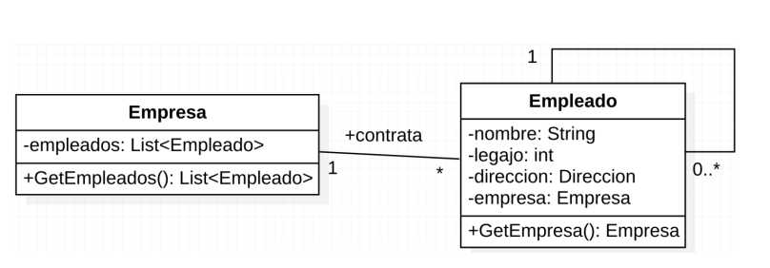
Elementos de una relación
Multiplicidad
Número de elementos de una clase que participan en una relación. Se puede indicar un número, un rango… Se utiliza ‘n’ o ‘’* para identificar un número cualquiera.
Nombre de la asociación
Ayuda a entender la relación que tienen dos clases. Suelen utilizarse verbos como por ejemplo: “Una empresa contrata a n empleados”.

Slide 25
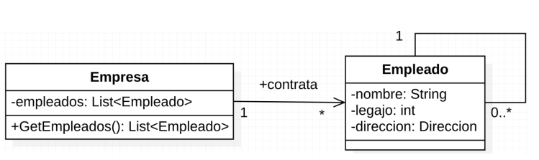
Asociación dirigida
La asociación directa indica cómo se debe recorrer la misma.

Slide 26
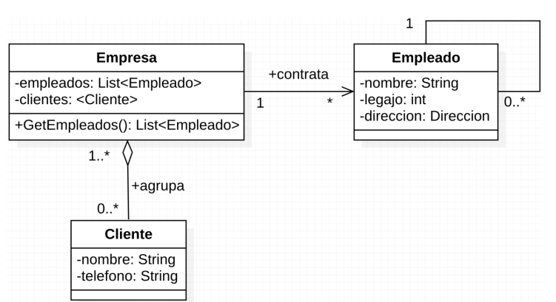
Agregación
Es una representación jerárquica que indica a un objeto y las partes que componen ese objeto. Es decir, representa relaciones en las que un objeto es parte de otro, pero aun así debe tener existencia en sí mismo.

Slide 27
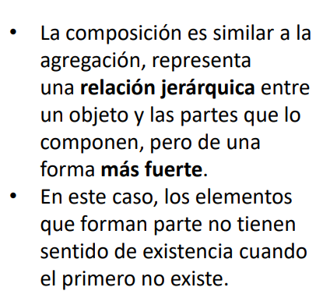
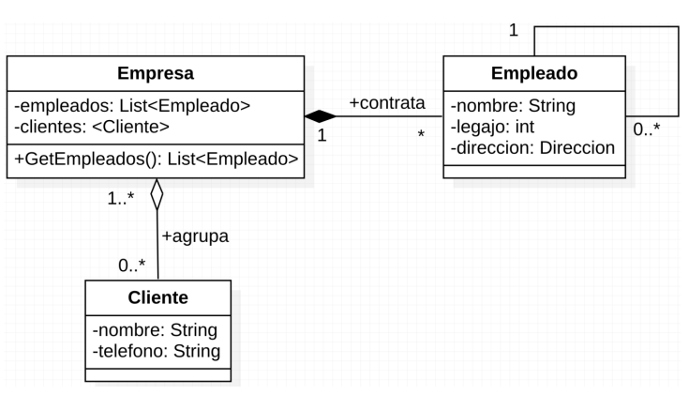
Composición

Slide 28
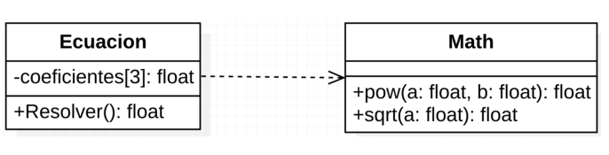
Dependencia
Se utiliza este tipo de relación para representar que una clase requiere de otra para ofrecer sus funcionalidades.

Slide 29
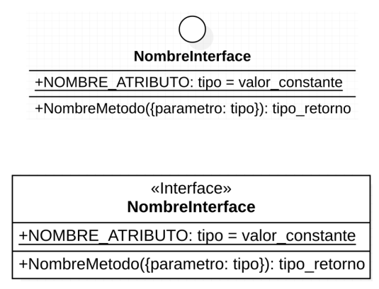
Interfaz
Una interfaz es una entidad que declara una serie de atributos, funciones y obligaciones. Es una especie de contrato donde toda instancia asociada a una interfaz debe de implementar los servicios que indica aquella interfaz.

Slide 30
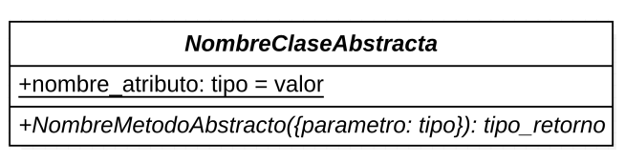
Clases abstractas
Una clase que declara la existencia de métodos, pero no la implementación de dichos métodos (o sea, las llaves { } y las sentencias entre ellas), se considera una clase abstracta.
Una clase abstracta puede contener métodos no abstractos, pero al menos uno de los métodos debe ser declarado abstracto.

Slide 31
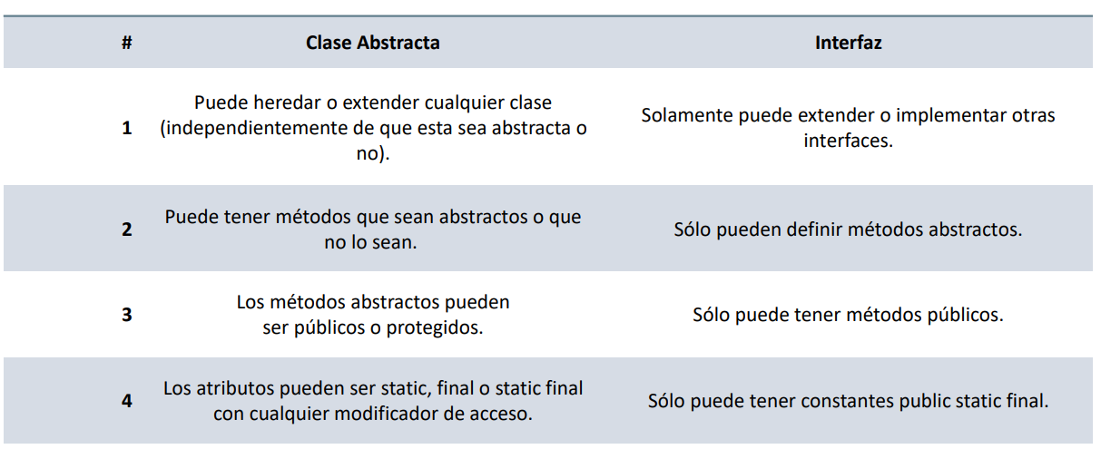
Clases abstractas vs. interfaz

Slide 32
Síntesis

Slide 33
Síntesis
La POO y los diagramas de clase permiten diseñar software modular, claro y extensible.
Buen modelado inicial = menos complejidad y menor consumo de recursos.
Principios como abstracción, encapsulamiento, herencia y polimorfismo favorecen un desarrollo sostenible y eficiente.

Slide 34

Bibliografía utilizada para este recurso
HSU, S.; CURRIE, A.; y BERGMAN, S. Construir software verde: un enfoque sostenible para el desarrollo y la operación de software. Barcelona: Marcombo, 2025.

Slide 35
¡Muchas gracias!​

